Slide 1


BÀI 5. THỰC HÀNH: ĐỌC
BIỂU ĐỒ KHÍ HẬU
NỘI DUNG BÀI HỌC
1
ĐỌC BIỂU ĐỒ KHÍ HẬU
2
NHẬN XÉT BIỂU ĐỒ KHÍ HẬU

Slide 2
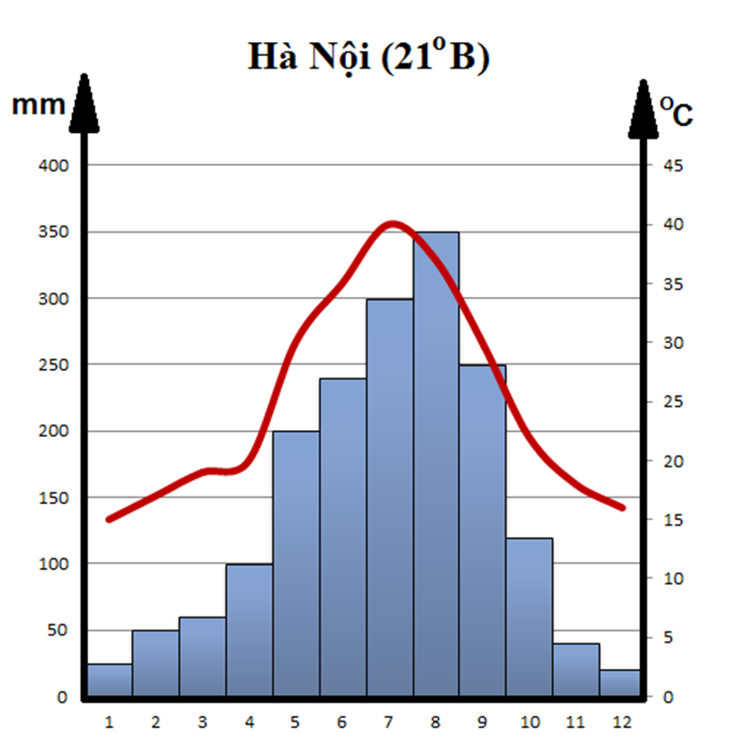

Slide 3
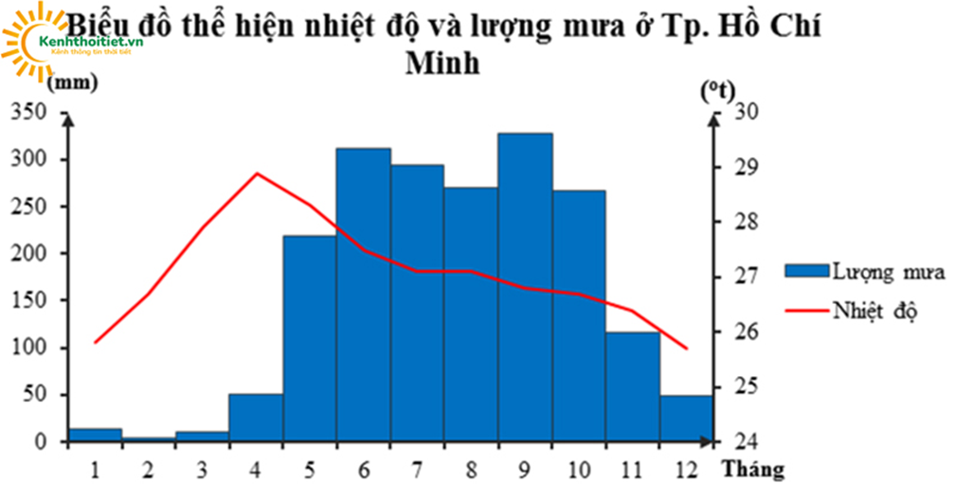
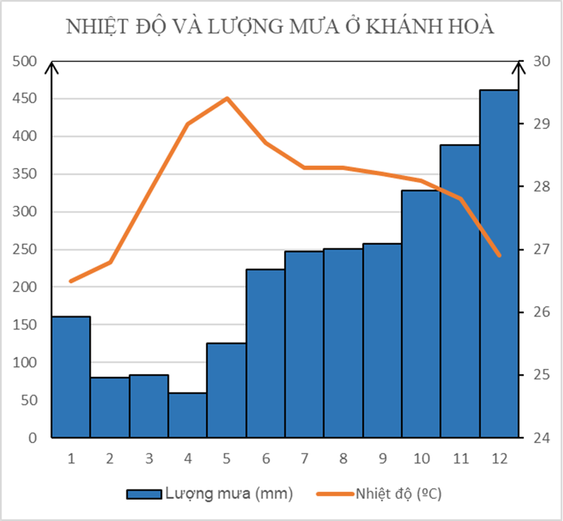

Slide 4



BÀI 5
2
NHẬN XÉT BIỂU ĐỒ KHÍ HẬU
HOẠT ĐỘNG NHÓM
Thời gian: 5 phút
NHIỆM VỤ
* NHÓM 1, 2, 3 VÀ 4: Quan sát biểu đồ và bảng số liệu, hãy:
- Cho biết nhiệt độ trung bình năm của Tân Sơn Hòa (TPHCM) là bao nhiêu?
- Cho biết biên độ nhiệt năm của Tân Sơn Hòa (TPHCM) là bao nhiêu?
* NHÓM 5, 6, 7 VÀ 8: Quan sát biểu đồ và bảng số liệu, hãy:
- Cho biết tổng lượng mưa trung bình năm của Tân Sơn Hòa (TPHCM) là bao nhiêu?
- Cho biết thời gian mùa mưa (mùa mưa là thời gian có 3 tháng liên tục trở lên có lượng mưa trên 100mm).

Slide 5
BÀI 5
2
NHẬN XÉT BIỂU ĐỒ KHÍ HẬU
MỘT SỐ PHÉP TÍNH TOÁN
- Biên độ nhiệt năm = nhiệt độ tháng cao nhất – nhiệt độ tháng thấp nhất.
- Nhiệt độ trung bình năm = tổng nhiệt độ 12 tháng / 12.
- Tổng lượng mưa trung bình năm = tổng lượng mưa 12 tháng.

Slide 6
BÀI 7
2
PHÂN TÍCH BIỂU ĐỒ KHÍ HẬU
Biên độ nhiệt năm là 2,9⁰C.
Nhiệt độ trung bình năm là 28,1⁰C.
1

Slide 7
BÀI 7
2
PHÂN TÍCH BIỂU ĐỒ KHÍ HẬU
Thời gian mùa mưa: Tháng 5, 6, 7, 8, 9, 10, 11
Lượng mưa trung bình năm là 1963,6mm
5

Slide 8


BÀI 5
2
NHẬN XÉT BIỂU ĐỒ KHÍ HẬU
* Về nhiệt độ:
- Biên độ nhiệt năm là 2,9⁰C.
- Nhiệt độ trung bình năm là 28,1⁰C.
* Về lượng mưa:
- Thời gian mùa mưa: Tháng 5, 6, 7, 8, 9, 10, 11
- Lượng mưa trung bình năm là 1963,6mm.

